Slide 1

Inleiding leerplan ILD
(voor de derde graad GO!)
EI&V
Leerplancommissie ILD
GO!
Notes:
“Welkom beste leraar. Fijn dat je even tijd maakt om het nieuwe leerplan ILD wat nader bij te leren kennen. Vandaag stellen we jullie het nieuwe, geïntegreerde leerplan ILD voor, bedoeld voor alle levensbeschouwelijke vakken in de derde graad in het GO! Onderwijs en dit voor de helft van de lestijd. Dit leerplan is het resultaat van intensief overleg, grondige reflectie én samenwerking tussen de verschillende levensbeschouwelijke vakken. Het vertrekt vanuit één duidelijke ambitie: leerlingen begeleiden in interlevensbeschouwelijk samenleven.”

Slide 2

Inhoud
Doelstelling ILD
Van twee leerplannen naar één
Opbouw leerplan
Hoe dialogeren?
Concrete suggesties
Notes:
“Hier zie je wat we met jou samen willen doorlopen. We starten met de doelstelling van ILD, bekijken vervolgens hoe we van twee leerplannen naar één zijn gegaan, lichten toe hoe het leerplan is opgebouwd, en zoomen in op de praktijk: hoe voer je eigenlijk interlevensbeschouwelijke dialoog, en hoe ziet dat er concreet uit in je klas?”

Slide 3
1. Doelstelling ILD

Slide 4
a. ILD – ILS – ILC
We willen de leerlingen via
interlevensbeschouwelijke dialoog (ILD)
brengen tot
interlevensbeschouwelijk samenleven (ILS)
en met hen stappen zetten in het verwerven van de interlevensbeschouwelijke competenties (ILC)
Notes:
“ILD staat voor interlevensbeschouwelijke dialoog. Daarmee mikken we op meer dan het verwerven van kennis: we willen leerlingen voorbereiden op interlevensbeschouwelijk samenleven. Daarvoor zijn interlevensbeschouwelijke competenties nodig, ofwel ILC’s. Vanuit deze optiek bouwden we een stevig leerplan waarbij de dialoog centraal staat, gestoeld op een grondige kennis van de eigen en persoonlijke levensbeschouwing vanuit maatschappelijk relevante thema’s. Dit leerplan bevordert het samenleven in een democratie met respect voor diversiteit, zoals ook het pedagogisch project van het GO! vooropstelt. ”

Slide 5
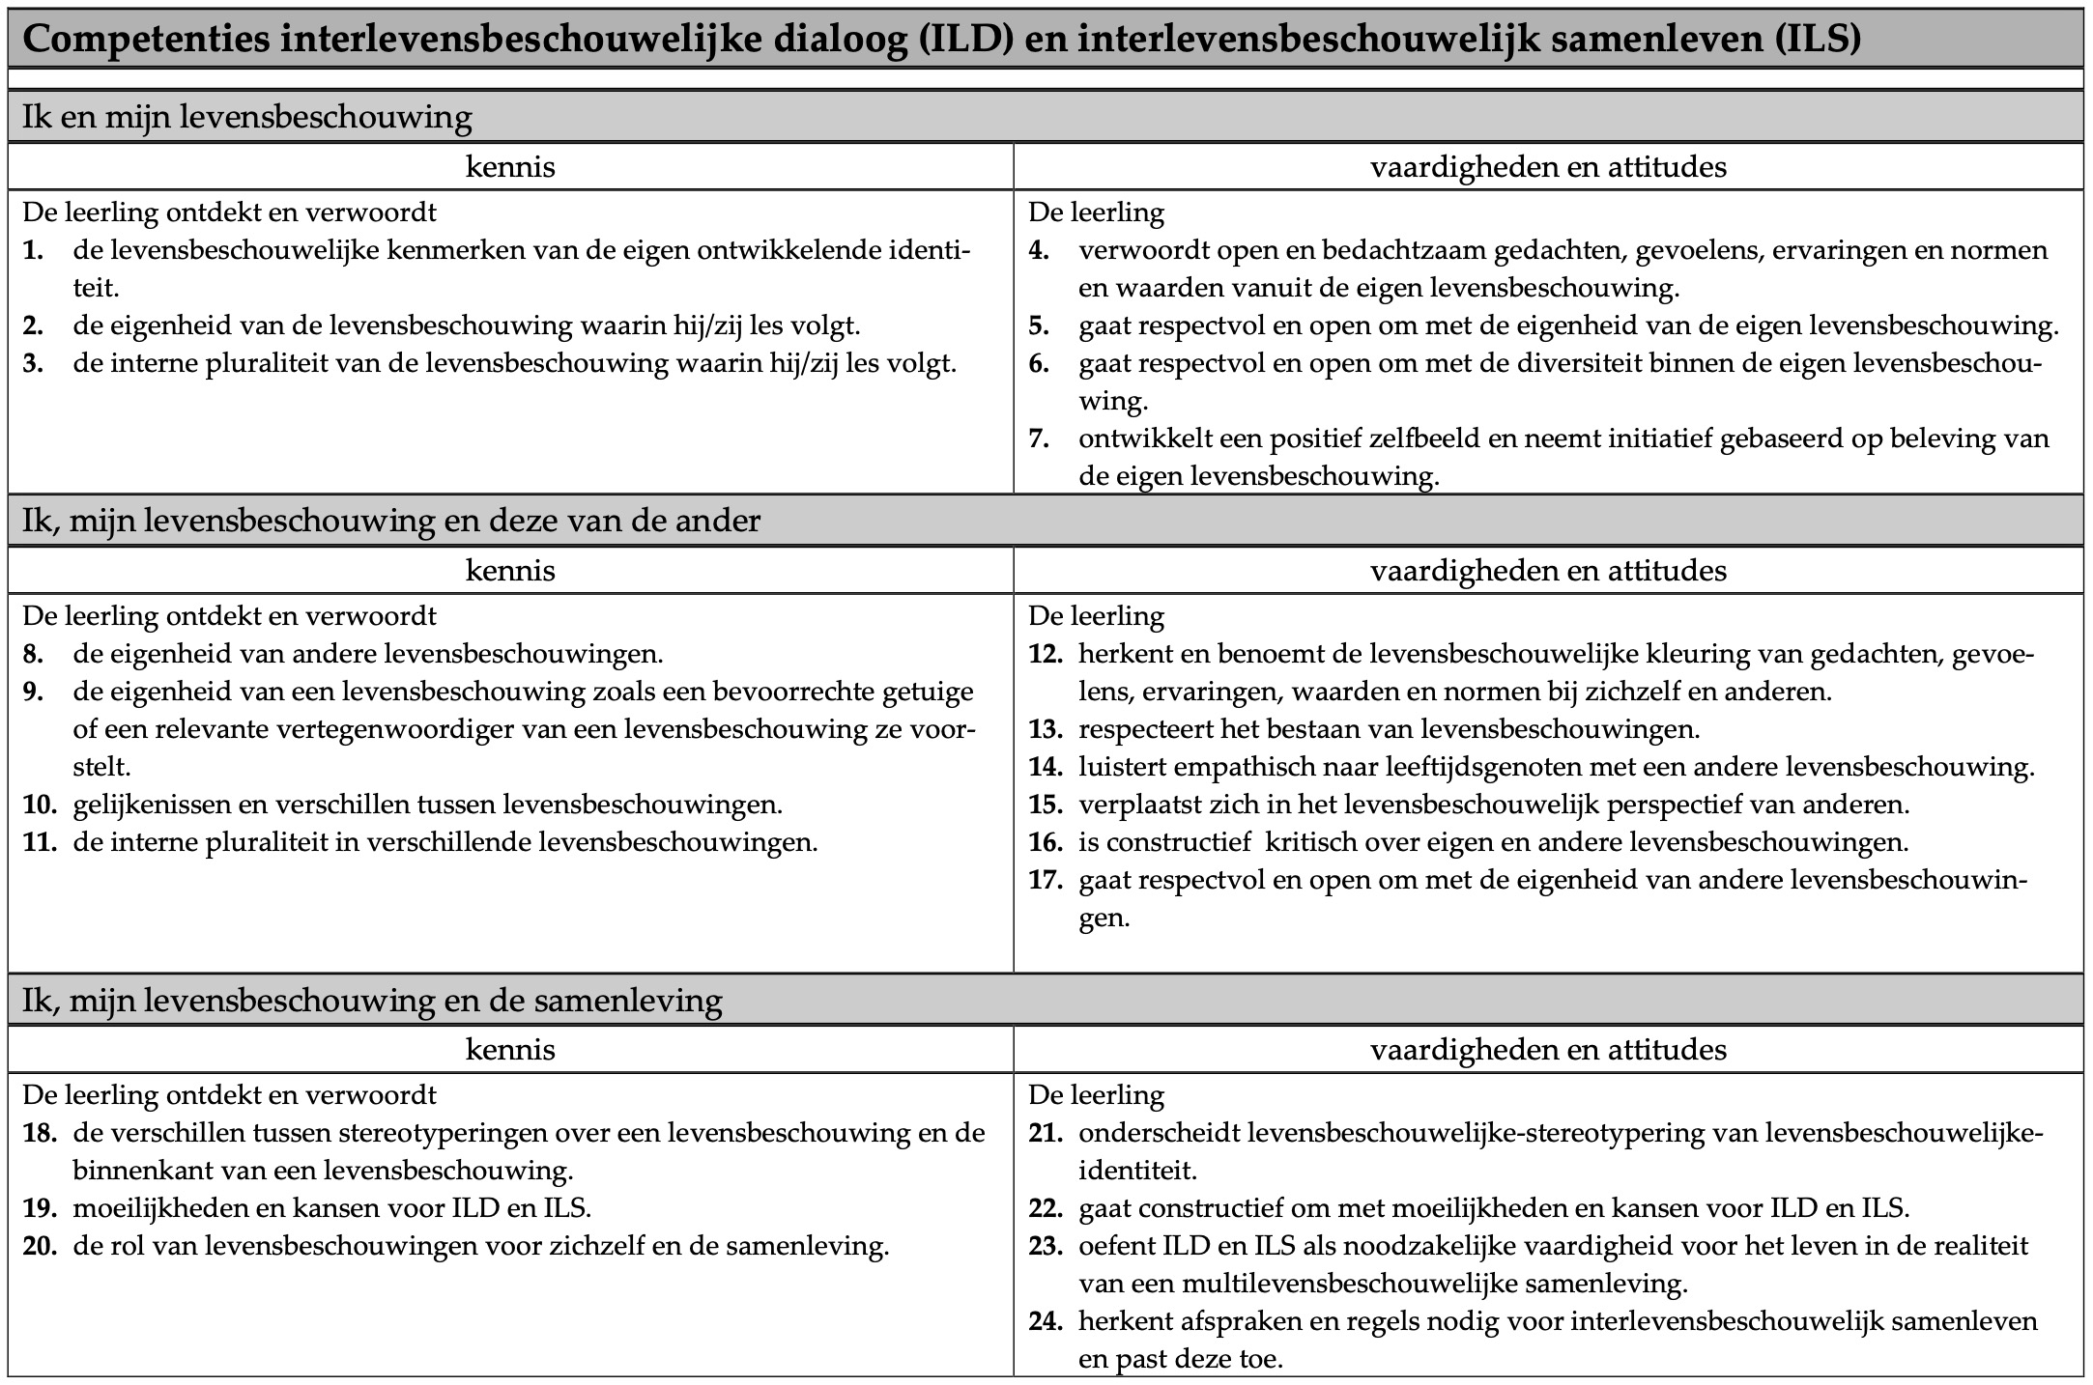
Notes:
“Hier ziet u nog eens de ILC’s. Deze gelden nog steeds voor de eerste en tweede graad van het secundair onderwijs en dit voor een maximum van 6 lestijden per schooljaar. De interlevensbeschouwelijke dialoog is in dat opzicht niet iets volledig nieuws, reeds sinds 2015 vormen de ILC’s een integraal onderdeel van de leerplannen van de levensbeschouwelijke vakken. Deze ILC’s vormden een stevig vertrekpunt van waaruit het leerplan ILD werd vormgegeven.”

Slide 6
b. Wat is ILD?
Levensbeschouwelijk
Interlevensbeschouwelijk
Dialoog
Notes:
De kern van wat ILD is, valt uiteen in drie accenten.
Vooreerst is ILD is levensbeschouwelijk.
Als een integraal onderdeel van het eigen levensbeschouwelijk vak, staan ook binnen ILD de leerlingen en hun eigen zoektocht naar zin, betekenis en levenswijze centraal.
Daarnaast ILD is interlevensbeschouwelijk.
ILD biedt een unieke ontmoetingsplaats van verschillende levensbeschouwingen, waar leerlingen leren omgaan met andere overtuigingen. ILD gaat niet over debat, maar over ontmoeting.
Ten slotte is ILD dialoog.
Leerlingen leren er open en respectvol in dialoog te gaan over levensbeschouwelijke en maatschappelijke kwesties, om de eigen opvattingen te verrijken.
Levensbeschouwing beslaat een breder domein dan burgerschap: het omvat ook zingeving, thema’s en perspectieven die ontwikkeld worden binnen de relaties ik-zelf, ik-andere en ik-wereld. Maar de levensbeschouwelijke inkleuring kan de ontwikkeling van burgerschapscompetenties bij leerlingen ondersteunen”

Slide 7
c. Waarom ILD?
Bijdrage aan de levensbeschouwelijke vorming
=> ILC
Bijdrage aan het samenleven (burgerschap en dialoog)
=> SC7
Notes:
“Onze samenleving is levensbeschouwelijk divers. Dat ervaren jongeren elke dag. ILD biedt een oefenruimte waarin leerlingen leren om met die diversiteit om te gaan – niet vanuit neutraliteit, maar vanuit betrokkenheid en respect.
Bijdrage aan de levensbeschouwelijke ontwikkeling
De ontmoeting met de ander biedt kansen voor de eigen levensbeschouwelijke groei. Door interactie kunnen leerlingen een beter inzicht krijgen in de eigen levensbeschouwing en in die van de ander.
Het stimuleren van de dialoog versterkt de interesse in elkaars referentiekader en bevordert een houding van onderling begrip. Het gesprek, gevoerd met een open geest, kan de leerlingen verrijken met nieuwe inzichten en hen aanzetten tot reflectie over de beleving van hun eigen levensbeschouwing.
Binnen ILD spreken leerkrachten niet alleen op een beschrijvende manier over, maar vooral geëngageerd vanuit levensbeschouwingen. Deze levensbeschouwingen bieden aan leerlingen, voortbouwend op hun authentieke tradities en binnen een veilige en uitdagende ruimte, een voorbeeld van hoe zich in het leven te oriënteren.
Bijdrage aan het samenleven (burgerschap en dialoog)
Steunend op de levensbeschouwelijke verkenning en verdieping in de aparte levensbeschouwelijke vakken, wil ILD het samenleven bevorderen door de ontwikkeling van de sleutelcompetentie burgerschap (SC7) bij leerlingen te ondersteunen. Daarvoor wordt een beroep gedaan op het rijke culturele en sociale kapitaal van de levensbeschouwelijke gemeenschappen. De leerkrachten bouwen hiervoor met de leerlingen een inclusieve oefenruimte waarin overeenkomsten en verschillen op constructieve manier, in een begeleidende dialoog, besproken worden.
Het fenomeen van negatieve polarisatie in de samenleving -- die de democratie, de rechtsstaat en het postseculiere samenleven onder druk zet -- geeft extra verantwoording aan ILD. Door aandacht voor authentieke perspectieven, de interne pluraliteit van levensbeschouwingen en het historisch duiden van levensbeschouwelijke tegenstellingen, vermijdt ILD te snelle veralgemeningen en ontmaskert stereotiepe benaderingen. ILD tracht zo vijandig 'wij-zij denken' te doorbreken.

Slide 8
2. Van twee leerplannen naar één

Slide 9
a. Voorgeschiedenis ILD in GO!
2015 ILC competenties
2020 Twee leerplancommissies werken twee leerplannen uit
Proeffase! Enkel voor de scholen van de pilootprojecten.
Protocolakkoord tussen EI&V en GO! : in het GO! 2 uur LBV behouden, waarvan de helft ILD (via team- teaching) in de derde graad SO.
2021-2022 Pilootproject SG 5 (vijftal scholen) en SG 20 (twee scholen)
2022-2023 Uitbreiding pilootprojecten naar ganse SG 5 en SG 20
2023-2024 Professionaliseringdagen GO! i.s.m. inspectie LBV
2024-2025 Uitrol ILD derde graad SO over heel GO!
Leerplancommissie herwerkt en integreert beide leerplannen tot één geheel.
Start lerend netwerk (GO!) en provinciale netwerken (inspectie LBV)
Sept 2025 Ingebruikname leerplan ILD GO derde graad.
Notes:
“Het ILD-verhaal binnen het GO! heeft een hele weg afgelegd. Vanaf 2015 werkten we rond interlevensbeschouwelijke competenties. In 2020 kwamen twee aparte leerplannen tot stand: voor doorstroom/dubbele finaliteit en voor arbeidsmarktgerichte finaliteit. Via pilootprojecten en veel overleg zagen we waar we tegenaan liepen. Die inzichten hebben geleid tot dit nieuwe, geïntegreerde leerplan.”

Slide 10
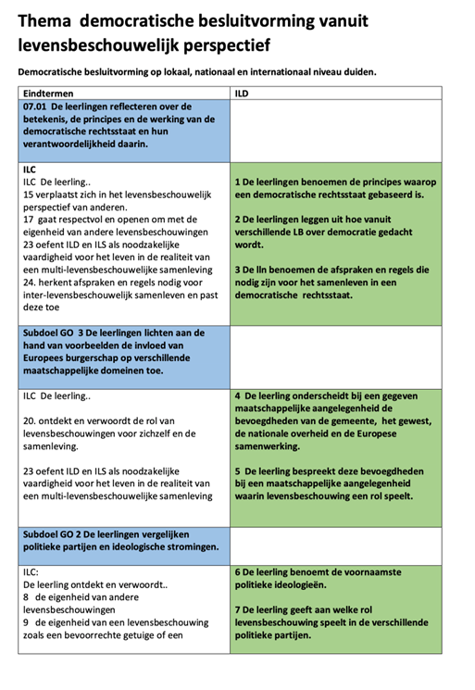
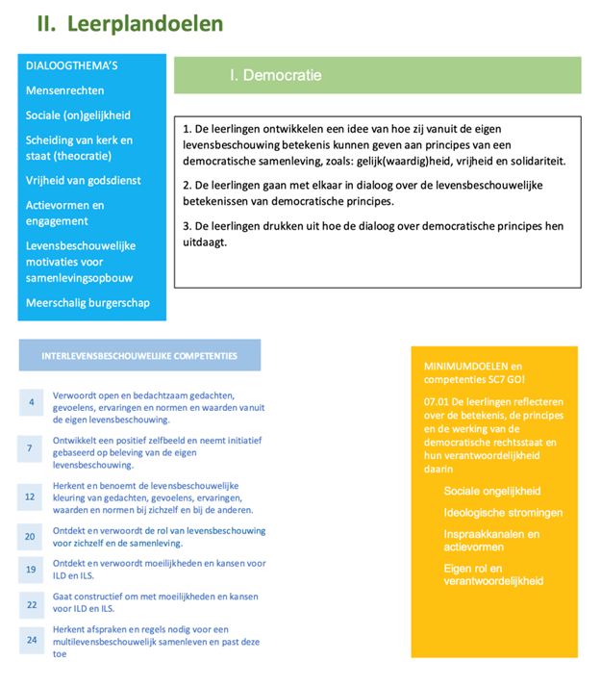
b. De twee voormalige leerplannen: voortschrijdend inzicht
arbeidsmarkt gerichte finaliteit doorstroom en dubbele finaliteit
Notes:
“Hier ziet u nog eens de twee zeer verschillende leerplannen ILD, links het leerplan dat gold voor de Arbeidsmarktgerichte finaliteit, rechts dat van de Doorstroom en de Dubbele Finaliteit. Uit bevragingen bleek dat het werken met twee zeer uiteenlopende leerplannen niet altijd efficiënt was in de dagelijkse praktijk. Naast lay-outmatige verschillen, waren ook enkele inhoudelijke accenten verschillend.”

Slide 11
b. De twee voormalige leerplannen: voortschrijdend inzicht
Geënt op verlopen bouwstenen (oa. SC7)
Te veel doelen / te algemeen
Geen driestap-formulering
Weinig levensbe-schouwelijke kleuring in doelen
Notes:
“Door het proces van voortschrijdend inzicht ontdekten we dat sommige doelen nog verwezen naar de vernietigde eindtermen, dat er ofwel te veel doelen of wel te algemene doelen werden geformuleerd. Door het werken in twee onafhankelijke leerplancommissies ontstond er een verschil in het al dan niet expliciteren van de gekozen didactiek van drie stappen. Daarnaast was soms ook de typisch levensbeschouwelijke inslag te zeer op de achtergrond. Vanuit deze bevindingen werd daarom werk gemaakt van een geïntegreerd leerplan.”

Slide 12
b. De twee voormalige leerplannen: voortschrijdend inzicht
Bedachte oplossing:
Aanpassing algemene drietrap doelen (doorstroom)
en reductie aantal concrete doelen (uit arbeid).
Concrete doelen arbeid combineren met ILC
en nieuwe SC7 minimumdoelen
=> meer levensbeschouwelijk gekleurde specifieke doelen.
Notes:
“We merkten dat het nodig was om de abstractere doelen van de doorstroomrichtingen te verbinden met de meer concrete doelen uit het arbeidsmarktgerichte leerplan. Dat heeft geleid tot een combinatie van aangepaste algemene doelen en meer levensbeschouwelijk gekleurde specifieke doelen, die sterk aansluiten bij de ILC’s en de nieuwe sleutelcompetentie rond burgerschap. Hierbij gebruikten we telkens de drietrap als een algemeen didactisch kader. Deze ingrepen zorgden ervoor dat het accent nog meer op het levensbeschouwelijke werd gelegd.”

Slide 13
3. Opbouw leerplan

Slide 14
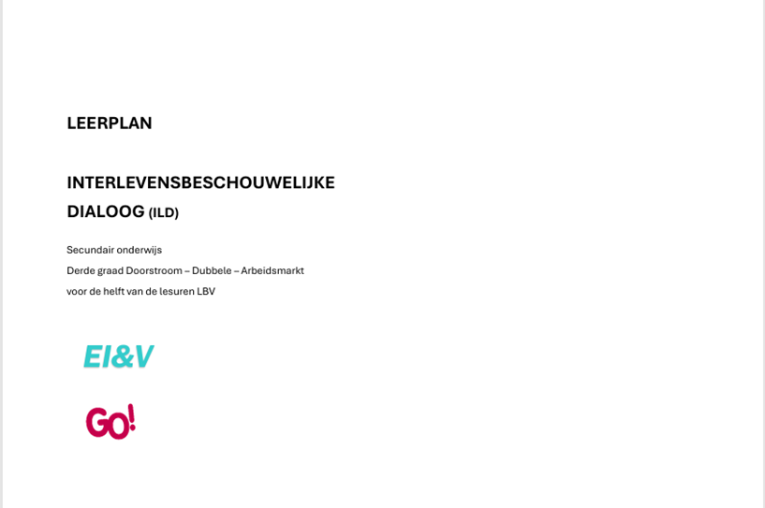
a. Algemeen
Typisch leerplan (LBV)
Oefenruimte SC7 3de graad
en ILC’s.
Praktisch karakter:
doelen X drie stappen
Overzichtelijk
4 pagina’s
Notes:
Het leerplan is praktisch van aard, overzichtelijk – in slechts vier pagina’s – en biedt veel ruimte voor de dialoog vanuit diverse perspectieven en invalshoeken. ILC’s zijn hier geen extraatje, maar een volwaardige component van het leerplan. De leerplandoelen worden binnen ieder aandachtsgebied algemeen beschreven in 3 stappen: waarover dadelijk meer.

Slide 15
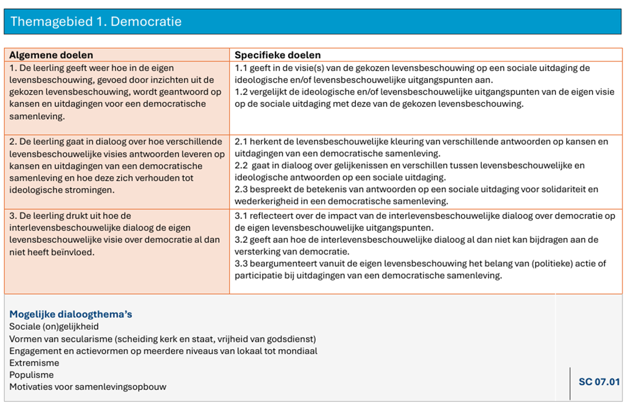
b. Componenten
Vier themagebieden: ‘democratie’, ‘identiteit’, ‘diversiteit’ en ‘rechtvaardigheid en duurzaamheid’.
Inhoudelijke afbakening (afgeleid van eindtermen burgerschap)
van waaruit de interlevensbeschouwelijke dialoog wordt gevoerd.
Notes:
De leerplandoelen zijn ingedeeld in 4 aandachtsgebieden: Democratie, Identiteit, Diversiteit en ‘Rechtvaardigheid en Duurzaamheid’. Een themagebied is een inhoudelijke afbakening (afgeleid van de eindtermen burgerschap) van waaruit de interlevensbeschouwelijke dialoog wordt gevoerd. De spreiding van de themagebieden over de twee jaar, behoort tot de vrijheid van de vakgroep. Je kunt dus opteren om elk themagebied binnen elk jaar terug te laten komen, ofwel een verdeling te maken van bepaalde themagebieden in een specifiek jaar.

Slide 16
b. Componenten
Het leerplan bestaat in elk themagebied uit drie algemene doelen. Elk algemeen doel wordt concreet gemaakt in een aantal specifieke doelen.
Notes:
Het leerplan bestaat binnen elk themagebied telkens uit drie algemene doelen. Elk algemeen doel wordt nog eens concreet gemaakt in een aantal specifieke doelen. Door het bereiken van de specifieke doelen worden ook de algemene doelen bereikt.
Binnen elk doel geeft het werkwoord telkens de leeractiviteit aan. De manier waarop het doel bereikt wordt, bepaalt de vakgroep, rekening houdend met de specifieke context. Naargelang de doelgroep, context en onderwijsvorm kunnen deze doelen omgezet worden in lesdoelen. Alle leerplandoelen dienen in de loop van de twee jaar aan bod te komen en te worden geëvalueerd. De spreiding ervan en de evaluatiecriteria worden bepaald binnen de vakgroep.

Slide 17
b. Componenten
Bij elk themagebied horen zes mogelijke dialoogthema’s waarin onderwerpen worden aangereikt waarover de leerlingen met elkaar in gesprek gaan.
Notes:
Om de leerkracht te ondersteunen, suggereert het leerplan bij elk themagebied telkens zes mogelijke dialoogthema's waarin onderwerpen worden aangereikt waarover de leerlingen met elkaar in gesprek gaan. Afhankelijk van de specifieke context kunnen door de vakgroep (eventueel in overleg met andere vakken) ook andere dialoogthema's worden voorgesteld. Het gaat in de dialoog om het verkennen van diverse levensbeschouwelijke houdingen tegenover uitdagingen in de wereld.

Slide 18
b. Componenten
Structuur en opbouw in drie stappen :
Eerst wordt het dialoogthema verkend vanuit de eigen en gekozen levensbeschouwing met aandacht voor de interne pluraliteit.
(2) Vervolgens gaan de leerlingen in
dialoog.
(3) Ten slotte reflecteert de leerling
over de dialoog.
Notes:
De drie algemene doelen worden telkens via een gelijkaardige structuur en opbouw in drie stappen vormgegeven:
Eerst wordt het dialoogthema verkend vanuit de eigen levensbeschouwing, gevoed door inzichten uit de gekozen levensbeschouwing.
Vervolgens gaan de leerlingen in dialoog om elkaars levensbeschouwelijke kijk op het thema beter te leren kennen.
Ten slotte reflecteert de leerling over hoe de gevoerde dialoog de eigen levensbeschouwelijke visie al dan niet heeft verrijkt en het samenleven kan bevorderen.

Slide 19
c. Inhoudelijk
Notes:
In wat volgt tonen we u telkens de pagina uit het leerplan bij het betreffende themagebied.

Slide 20
Notes:
Hier ziet u de doelen (zowel de algemene als de specifieke) bij het themagebied Democratie.

Slide 21
Notes:
Hier ziet u de doelen bij het themagebied Identiteit.

Slide 22
Notes:
Themagebied Diversiteit

Slide 23
Notes:
Themagebied Rechtvaardigheid en duurzaamheid.

Slide 24
4. Hoe dialogeren?

Slide 25
De essentie van ILD is dialoog
De voorbereiding van de dialoog is essentieel
=> betrokkenheid en samenwerking met alle aanwezige levensbeschouwelijke vakken,
elk vanuit hun eigen pedagogisch-didactische benadering.
De dialoog gebeurt niet enkel tussen leerlingen, maar doorheen het lesgebeuren ook tussen leraren onderling.
Notes:
De interlevensbeschouwelijke dialoog vraagt in de eerste plaats een constructieve samenwerking van alle leerkrachten levensbeschouwelijke vakken, die een lesgeheel samen dienen uit te werken en gestalte te geven in teamteaching. Zo fungeren zij zelf als rolmodel van open en respectvolle dialoog en van constructieve samenwerking. Hierin is ruimte voor een diverse input vanuit verschillende levensbeschouwingen. Alle levensbeschouwelijke vakken van de betreffende leerlingengroep dienen aan bod te komen. Er kunnen ook andere levensbeschouwingen betrokken worden, zeker wanneer dit een meerwaarde is voor de specifieke context. De leerkrachten kunnen nagaan hoe hun lessen en projecten zich verhouden tot de inhouden van andere vakken. Waar mogelijk kan vakoverschrijdend samengewerkt worden.
De didactische en praktische vertaalslag van ILD gebeurt steeds in overleg binnen de vakgroep LBV. Duidelijke afspraken maken het mogelijk dat alle leerkrachten hierbij betrokken zijn. Het ontwikkelen van lesmateriaal voor ILD vergt een grote mate van samenwerking. In het aanbieden van lesmateriaal is het belangrijk om oog te hebben voor de eigenheid van de levensbeschouwing die op verschillende manieren kan worden binnengebracht, in de geest van de ILC's.
De eerste en derde stap (zie algemene doelen), kunnen eventueel in het eigen levensbeschouwelijk lokaal verwerkt worden, maar de focus ligt steeds op de dialoog. Het is daarom de bedoeling om zo veel mogelijk in gemengde (heterogene) groepen te werken.

Slide 26
De essentie van ILD is dialoog
Echte dialoog is gevoelig voor zowel overeenstemming als verschil.
De dialoog vraagt om een respectvolle ruimte voor conflicterende denkbeelden en begrip voor de eigenheid van andersdenkenden.
De basis van ILD is empathische dialoog.
Het stellen van open en gerichte vragen komt de kwaliteit van ILD ten goede.
Notes:
De essentie van ILD is dialoog. Een dialoog is een gesprek en uitwisseling tussen deelnemers met verschillende ideeën, ervaringen en opvattingen, die tot nieuwe inzichten kunnen leiden bij de betrokkenen. De dialoog is dus geen debat om de anderen te overtuigen.
Echte dialoog is gevoelig voor zowel overeenstemming als verschil (zowel intern als tussen levensbeschouwingen). Zowel vormen van al te snelle harmonisering als van negatieve polarisering dienen vermeden te worden. De dialoog vraagt om een respectvolle ruimte voor conflicterende denkbeelden en begrip voor de eigenheid van andersdenkenden.
De basis van ILD is empathische dialoog. Dialogeren houdt open en respectvol luisteren, aanvoelen en spreken in. Het stellen van open en gerichte vragen komt de kwaliteit van ILD ten goede, een vaardigheid die de leerlingen zich eigen maken met ondersteuning van de leerkracht.

Slide 27
5. Concrete suggesties

Slide 28
Suggesties
1. Voor het stappenplan van ILD, verwijzen we naar:
https://padlet.com/inspectieslbv/stappenplan-ilc-ild-8wuegyvef9eka3js
2. Het leerplan ILD met de visietekst is terug te vinden op:
https://pro.g-o.be/themas/leerplannen/levensbeschouwelijke-vakken/#anch-50c-interlevensbeschouwelijke-dialoog
3. FAQ’s
Zie:
Notes:
“Op deze slide vind je nog enkele concrete suggesties. Het stappenplan op Padlet is een goede leidraad om ILD in de praktijk te brengen. Het volledige leerplan met visietekst en extra FAQ’s staan online. Gebruik dit materiaal, ga ermee aan de slag, en aarzel niet om ervaringen te delen met elkaar – via het lerend netwerk of de provinciale netwerken.”

